Slide 1
Relaunch der Basisklassifikation
Unterwegs zu effektiver Erschließung: KI trifft Wissensordnung
Rabea Rudigier & Christoph Steiner

Slide 2
Die Basisklassifikation – ein Überblick
Was ist die Basisklassifikation?
Die Basisklassifikation (BK) ist ein Klassifikationssystem zur systematischen Ordnung von Wissen und Literatur.
Sie besteht aus 2086 Klassen, die mithilfe von Notationen im Format NN.NN (z. B. 44.91) vergeben werden.
Dieses System gliedert das gesamte Wissen in thematische Hauptklassen und Unterklassen.
Notes:
Rabea

Slide 3
Die Basisklassifikation – ein Überblick
Warum ist die Basisklassifikation entstanden?
Die BK wurde entwickelt, um eine einfache, aber umfassende Erschließung von Medieninhalten in Bibliotheken und anderen Informationseinrichtungen zu ermöglichen.
Durch ihre vergleichsweise grobe Unterteilung ist sie besonders effizient für die wissenschaftliche Sacherschließung und für Bibliotheken mit unterschiedlichsten Sammlungsschwerpunkten.
Notes:
Rabea

Slide 4
Die Basisklassifikation – ein Überblick
Wie ist die Basisklassifikation aufgebaut?
Der Aufbau der BK folgt einer hierarchischen Struktur: Es gibt Hauptklassen (z. B. 44 für Medizin), die sich in zahlreiche Unterklassen untergliedern.
Jede Notation steht dabei für ein bestimmtes Sachgebiet und ist relativ allgemein gehalten. Beispielsweise steht 44.01 für „Geschichte der Medizin“.
Es werden maximal fünf Notationen pro Dokument vergeben, die die wesentlichen Themen abdecken.
Notes:
rabea

Slide 5
Die Basisklassifikation – ein Überblick
Vorteile der Basisklassifikation
- Hohe Übersichtlichkeit durch die festgelegte Notationsstruktur
- Effiziente und einheitliche Sacherschließung großer Medienbestände und somit gute Basis für Recherchen über verschiedene Fachgebiete hinweg
- Ermöglicht das schnelle Erfassen des Dokumentinhalts auf einen Blick
- Klare Trennung von formalen und inhaltlichen Aspekten, wodurch nur der Sachaspekt erfasst wird
Notes:
Rabea

Slide 6
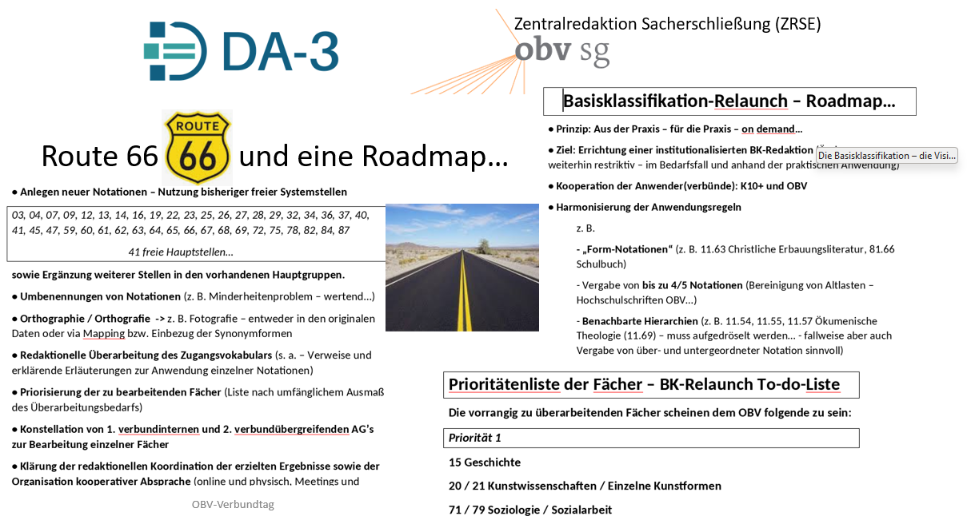
Die Basisklassifikation – die Vision
Notes:
Christoph

Slide 7
Die Basisklassifikation – die Vision
Ein Relaunch der Basisklassifikation muss pragmatisch und restriktiv erfolgen – die Kontinuität der bisherigen Notationen soll gewahrt werden. Bei allzu großen Modifikationen besteht die Gefahr eines Systembruchs – dieser sollte in jedem Fall vermieden werden
Fachliche bzw. dem aktuellen wissenschaftlichen Diskurs geschuldete Argumente und Überlegungen zur allgemeinen Gebräuchlichkeit der in der BK verwendeten Terminologie sind die Schlüssel zu Änderungen des Zugangsvokabulars.
Notes:
Christoph

Slide 8
Die Basisklassifikation – die Vision
Die prinzipielle Struktur ZZ.ZZ (Ziffer Ziffer Punkt Ziffer Ziffer) soll beibehalten werden – das ist für die maschinelle Verarbeitung Voraussetzung (Stringenz / Konsistenz der Daten)
Die neuralgischen Bereiche betreffen v. a. historische, geografische und in unterschiedlichem Ausmaß geisteswissenschaftliche Termini
Erweiterung & Anreicherung der Normdaten mit Konkordanzen
Notes:
christoph

Slide 9
Die Basisklassifikation – die Vision
Die Bearbeitung mit einem derartigen Tool kann zu einem bestimmten Teil die automatische inhaltliche Ersterschließung generieren – grafisch aufbereitet z. B. in Knowledge Maps
Bzw. Vorschläge zur inhaltlichen Erschließung machen, die in halbautomatischen Tools wie dem Digitalen Assistenten (DA-3) redaktionell ausgewählt und übernommen werden
Um die Voraussetzungen für diese Technologie zu optimieren ist ein Relaunch der BK notwendig, welche die maschinelle Anwendbarkeit in Struktur und Terminologie sicherstellt.
Notes:
Christoph

Slide 10
Die Basisklassifikation – die Vision
Aus dem Mission-Statment:
„Gedacht ist an eine KI-gestützte BK-Vergabe im Digitalen Assistenten DA-3 und an eine Programmschnittstelle, welche Texte (Inhaltsverzeichnisse, Abstracts etc.) entgegennimmt und BK-Vorschläge zurückgibt, die mit weiteren inhaltserschließenden Informationen angereichert, qualitativ hochwertige Vorschläge zur verbalen Inhaltserschließung präsentiert, die dann auch übernommen werden können.“
Notes:
CHristoph

Slide 11
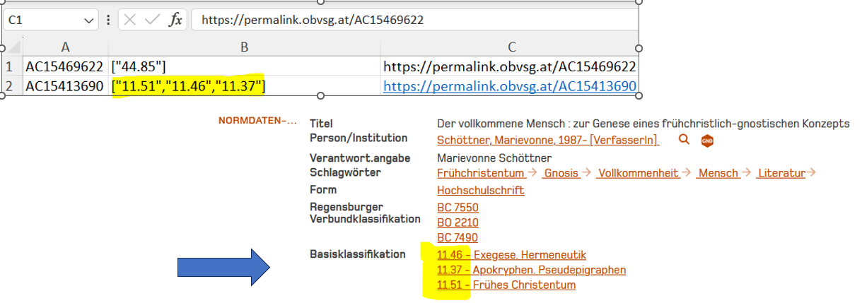
Trainingsdaten
Basis zur KI-Anwendung der neuen BK sind Trainingsdaten der bisher vorhandenen BK…
Notes:
Christoph

Slide 12
Trainingsdaten
Testdaten kommen sowohl aus dem OBV als auch aus dem K10+ (GBV)
Grundlage sind Metadaten die Katalogisat und BK-Notationen enthalten
Samples von über 200.000 Daten wurden bereits gezogen
Ein F1-Wert von über 0,7 ist für 25 – 30 Prozent der Daten (noch ohne Datenoptimierung) erzielbar
Notes:
Christoph

Slide 13
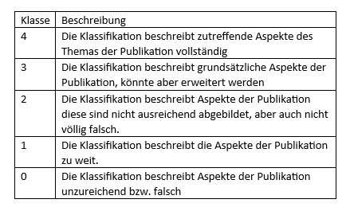
Qualitätskriterien
Notes:
Christoph

Slide 14
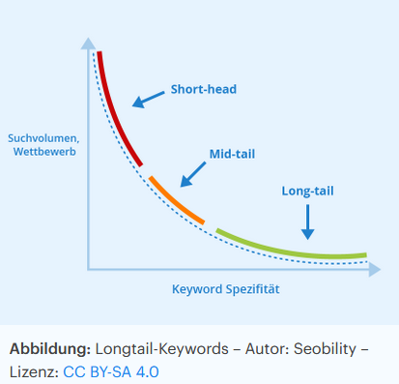
Trainingsdaten
Die Longtail-Problematik besteht auch bei den BK-Trainingsdaten…
Notes:
Christoph

Slide 15
Die Basisklassifikation – die Überarbeitung
Letzte Überarbeitung der Basisklassifikation fand vor ca. 20 Jahren statt; in der Zwischenzeit hat sich die Wissenschaft stark gewandelt
Überwindung des Eurozentrismus
Bei aktuellen Themen oder neuen Forschungsbereichen fehlen oft passende Klassen; die Klasse "Sonstiges" wird überstrapaziert.
Fazit: Eine Überarbeitung der BK ist nötig, um Lücken zu schließen, die Systematik an neue wissenschaftliche Entwicklungen anzupassen und die Nutzbarkeit in der Sacherschließung zu verbessern.
Notes:
Rabea

Slide 16
Die Basisklassifikation – die Redaktion
GBV / SWB (K10plus) OBV
Uma Balakrishnan Martina Cuba
Regine Beckmann Eva Pessl
Armin Kühn Rabea Rudigier
Diana Slawig Christoph Steiner
Notes:
Rabea

Slide 17
Die Basisklassifikation – die Fächerteams
Bereits in Bearbeitung
Arbeitsbeginn ab Januar
Wissenschaft und Kultur allgemein
Kommunikationswissenschaft
Philosophie
Geisteswissenschaften allgemein
Theologie, Religionswissenschaft
Geschichte
Sprach- und Literaturwissenschaft
Einzelne Sprachen und Literaturen
Kunstwissenschaften
Einzelne Kunstformen
Theater, Film, Musik
Sozialwissenschaften allgemein
Soziologie
Ethnologie, Volkskunde
Geographie, Raumordnung, Städtebau
Psychologie
Sozialpädagogik
Bildungswesen
Volkswirtschaft
Betriebswirtschaft
Recht
Politikwissenschaft
Naturwissenschaften allgemein
Mathematik
Physik
Chemie
Geowissenschaften
Astronomie
Biologie
Umweltforschung, Umweltschutz
Medizin
Tiermedizin
Land- und Forstwirtschaft
Hauswirtschaft
Technik allgemein
Werkstoffkunde
Maschinenbau, Energietechnik, Fertigungstechnik
Elektrotechnik
Informatik
Verkehrstechnik, Verkehrswesen
Bauwesen
Bergbau
Chemische Technik, Umwelttechnik, vers. Technologien
Notes:
Rabea

Slide 18
Die Basisklassifikation – die Redaktion
Ziel ist eine permanente und verstetigte BK-Redaktion
  Gewährleistung der Adaption der BK an zukünftige Bedürfnisse
  Pflege und Gewährleistung der Verfügbarkeit durch Dante (Host)
Oberste Maxime ist die Findung tragfähiger Kompromisse
Etablierung der Klassifikation als robuste Ersterschließung
Notes:
Rabea

Slide 19
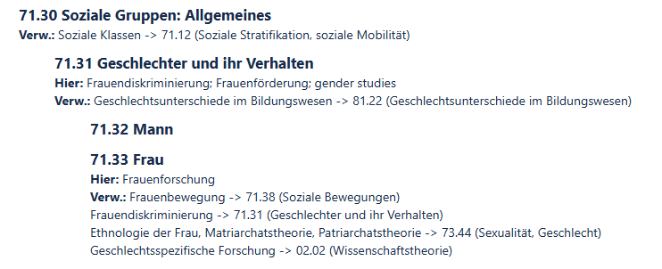
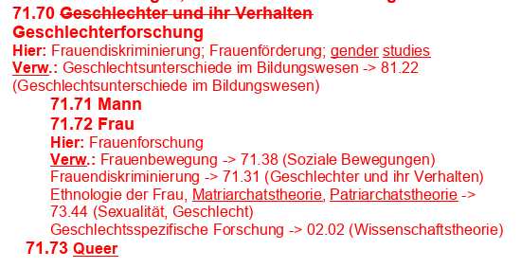
Die Basisklassifikation – die Überarbeitung
Konkrete Beispiele
Erweiterung der Kategorie Gender
Notes:
Christoph

Slide 20

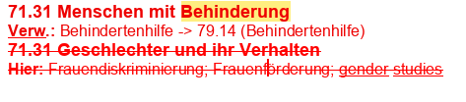
Die Basisklassifikation – die Überarbeitung
Konkrete Beispiele
Menschen mit Behinderung
Notes:
Christoph

Slide 21
Die Basisklassifikation – die Überarbeitung
Konkrete Beispiele
Für die Ukraine wird dringend eine Notation benötigt
-> Loslösung aus 15.74 Russland (Geschichte)
Separierung der Klassifikation 15.60 Schweiz, Österreich-Ungarn, Österreich
-> Herauslösung und Etablierung einer neuen Kategorie für die Geschichte der Schweiz
Etablierung der neuen Klasse: 22.00 Neuere Formen der Kunst
  u. a. Objekt- und Raumkunst, Performative Kunst, Mediale Kunst
Notes:
Rabea

Slide 22
Die Basisklassifikation – die Überarbeitung
Total: 36109NONE: 6114GEO: 26416SUBJECT: 25347GEO&SUBJECT: 21768
Konkrete Beispiele
Geschichte der Schweiz
Total: 36.109
NONE: 6.114
GEO: 26.416
SUBJECT: 25.347
GEO&SUBJECT: 21.768
17 % müssen händisch umkategorisiert werden
Notes:
Rabea

Slide 23
Die Basisklassifikation – die Überarbeitung
21.87 Holzkunst
58.46 Holzindustrie
Struktur der Eintragungen/Kategorien
21.82* Industriedesign
Syn.: Industrielle Formgebung; Produktdesign, Industrialdesign, Industrieproduktgestaltung
Hier u.a*.: Möbeldesign, Haushaltsgeräte, Werkzeuge, Fahrzeuge, Leuchten, Spielzeuge, Lebensmittel, Transport-Design, Elektronische Geräte, Produktionsmaschinen
Erl*.: Industriedesign beschäftigt sich mit der Gestaltung industriell hergestellter Produkte und Systeme
Verw.: 21.87 Holzkunst -> 58.46 Holzindustrie
Veralt.: [wird verwendet, wenn die bisherige Bezeichnung als nicht mehr üblich oder zeitgemäß angesehen wird]
* Obligatorisch
Notes:
Rabea

Slide 24
Zeitplan
2024
  Erste Überlegungen zum BK-Relaunch im Mai
  Konkrete Planung der Roadmap im Oktober
2025
  Konstellation von Fächerteams ab Februar
  Beginn der englischen Übersetzung
  30.10. physisches Treffen der Redaktion in Wien
2026
  Ende März bzw. Oktober: Fertigstellung der Bearbeitung
  April: Treffen Redaktion
  April/Mai: Einbringen der Daten in Dante
  - November/Dezember: Implementierung der BK-neu im DA-3
Notes:
Christoph

Slide 25
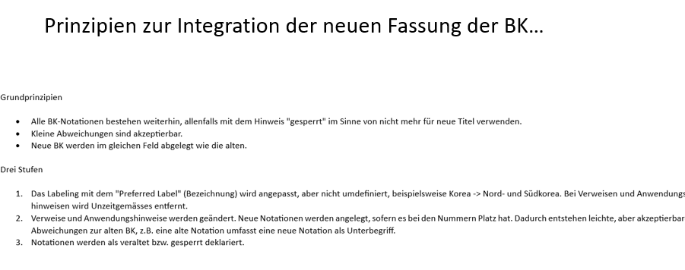
Integration der neuen BK
Notes:
Christoph

Slide 26
Die Basisklassifikation – was noch kommt
Englische Übersetzung der bisherigen BK bereits abgeschlossen
  Adaptierung an die überarbeitet BK erfolgt nach der Fertigstellung
Übersetzungen in weitere Sprachen geplant
Etablierung von Anwendungsrichtlinien für eine über den D-A-CH-Raum einheitliche Verwendung
Notes:
Rabea

Slide 27
Vielen Dank für die Aufmerksamkeit
Rabea Rudigier
Abteilung Sacherschließung
Vertretung des OBV im DA-3 Advisory Board
Österreichische Nationalbibliothek
Josephsplatz 1, 1015 Wien
+ 43 1 534 10-424
rabea.rudigier@onb.ac.at
Dr. Christoph Steiner
Leiter der Abteilung Sacherschließung
Vertretung des OBV im DA-3 Advisory Board
Österreichische Nationalbibliothek
Josephsplatz 1, 1015 Wien
+ 43 1 534 10-460
rabea.rudigier@onb.ac.at
Notes:
Die BK ist besonders vorteilhaft, weil sie ausreichend differenziert ist, um die wichtigsten Sachverhalte abzubilden, aber nicht so fein, dass die Handhabung zu kompliziert wird. Das macht sie in vielen Bibliotheken zu einem bewährten Instrument für die Sacherschließung.

